Slide 1
Lab Seminar
Intelligent Information Processing Lab
2022.08.18
202240130 Yunsang Joo

Slide 2
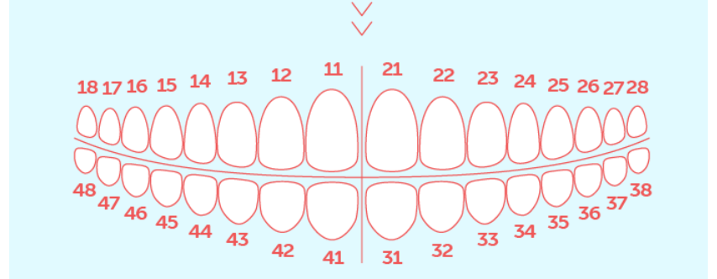
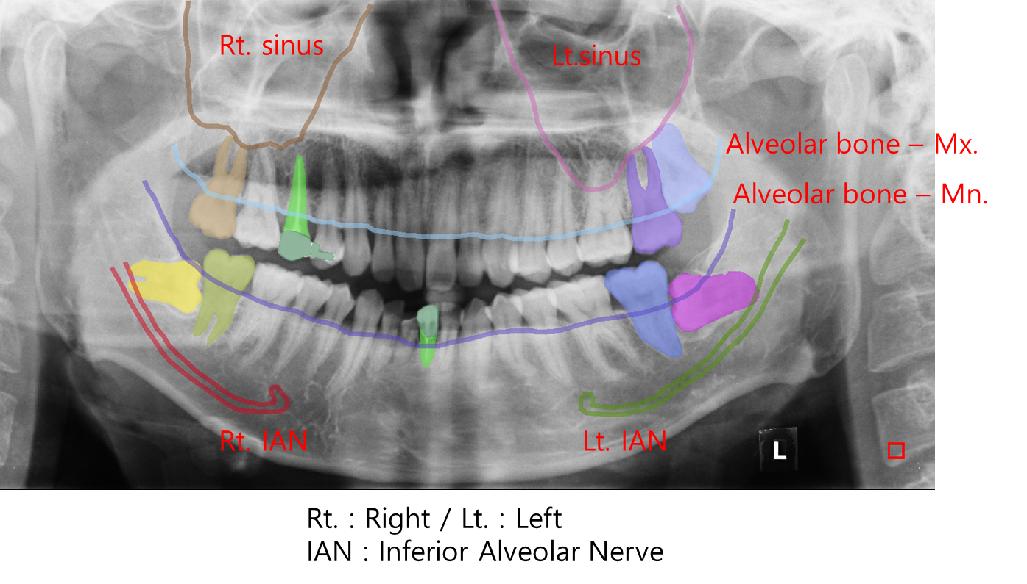
Data
The number of dataset : 5408
Target Object: #38, #48, Lt.N, Rt.N

Slide 3
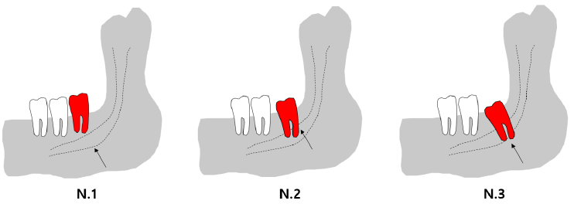
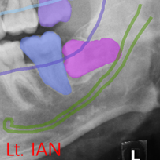
Introduction
신경 손상(IAN Injury): 제 3 대구치 발치 후에 발생하는 합병증으로 하악에서 여러 감각 이상을 유발함
잠재적인 합병증을 사전에 예측하는 것은 전문의와 환자에게 적합한 조치를 취할 수 있도록 함
신경 손상 가능도는 하악 제3대구치와 신경의 관계를 통해 예측할 수 있음
제3대구치와 신경이 접촉해 있을 때 신경 손상의 가능성이 높음
N.1(low): 제 3 대구치가 IAN에 도달하지 않을 때
N.2(medium): 제 3 대구치가 IAN의 한 라인을 가로지를 때
N.3(high): 제 3 대구치가 IAN의 두 라인을 가로지를 때
Miloro, M.; DaBell, J. Radiographic proximity of the mandibular third molar to the inferior alveolar canal. Oral Surg. Oral Med. Oral Pathol. Oral Radiol. Endodontol. 2005, 100, 545–549.
Kang, F.; Sah, M.; Fei, G. Determining the risk relationship associated with inferior alveolar nerve injury following removal of mandibular third molar teeth: A systematic review. J. Stomatol. Oral Maxillofac. Surg. 2020, 121, 63–69.

Slide 4
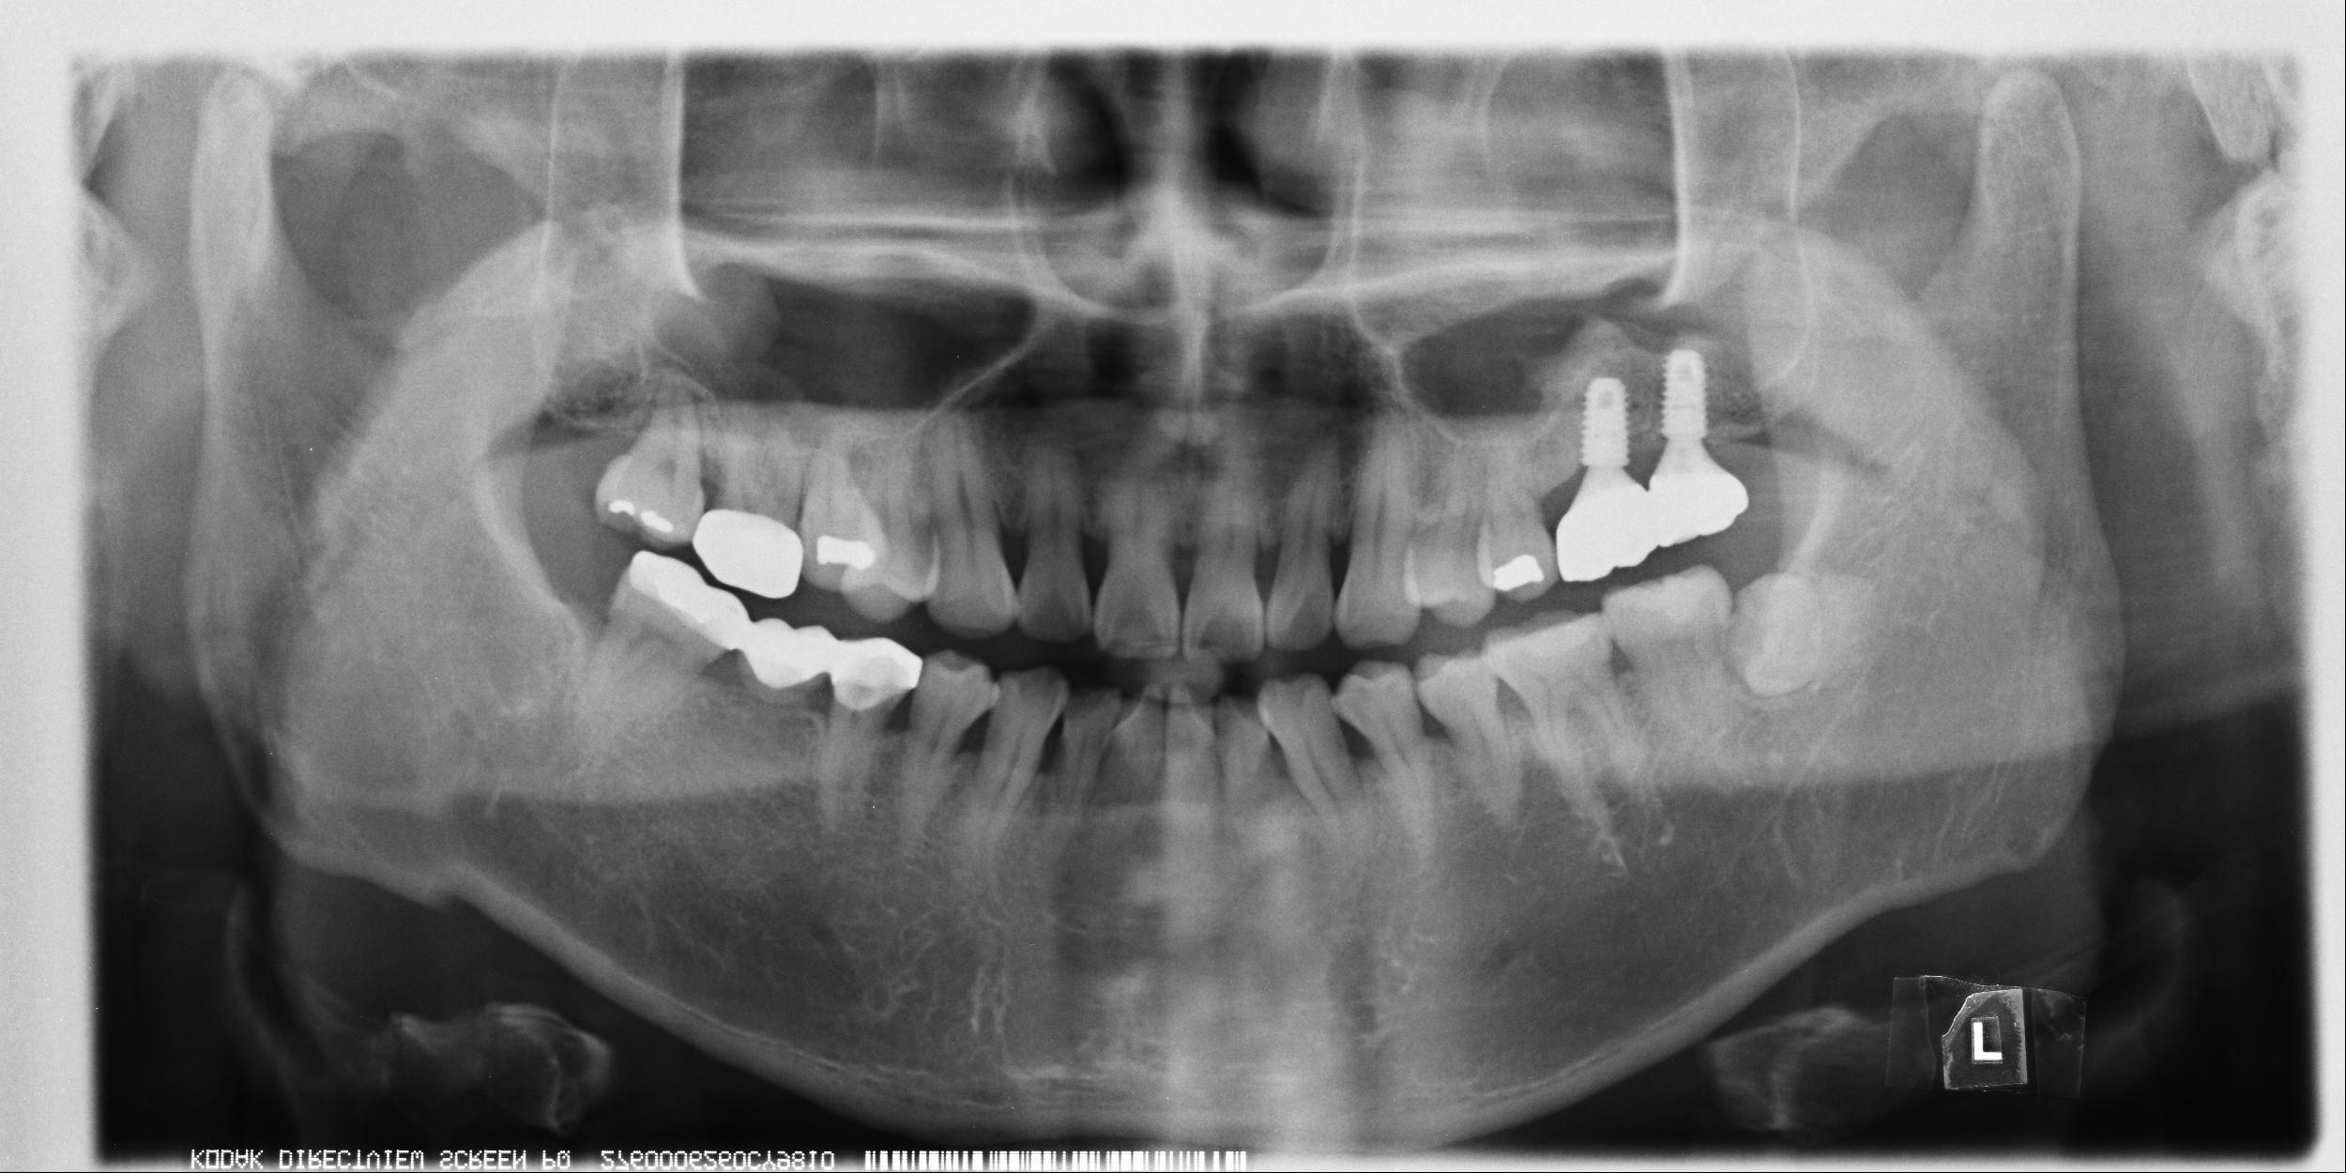
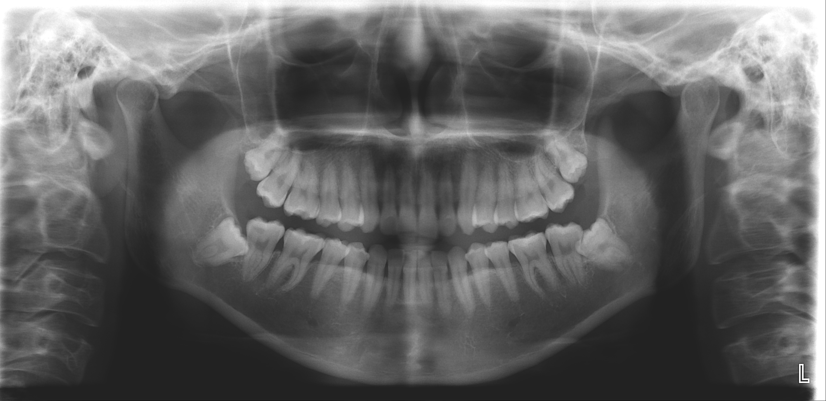
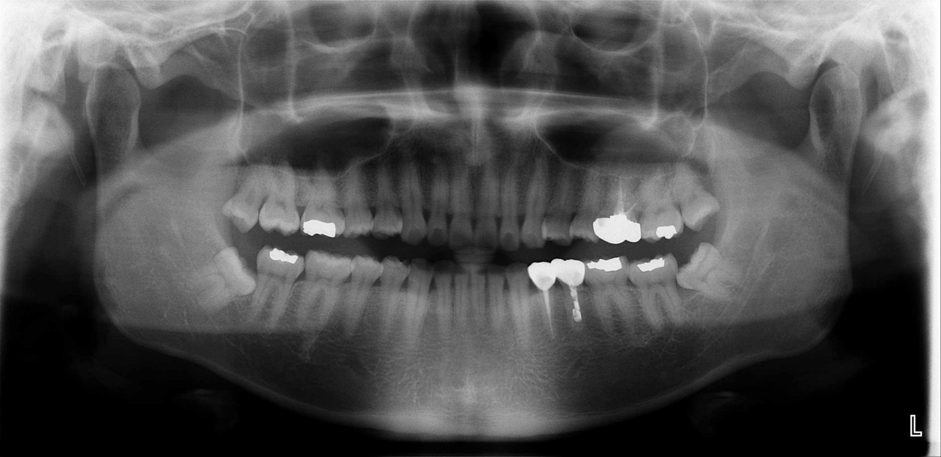
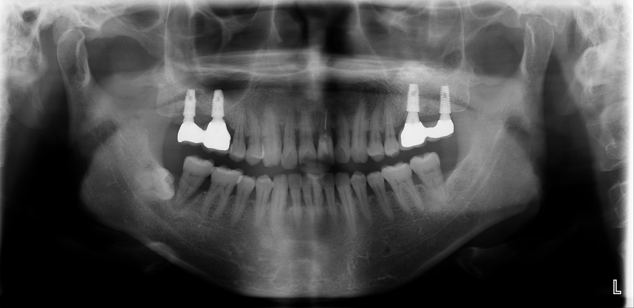
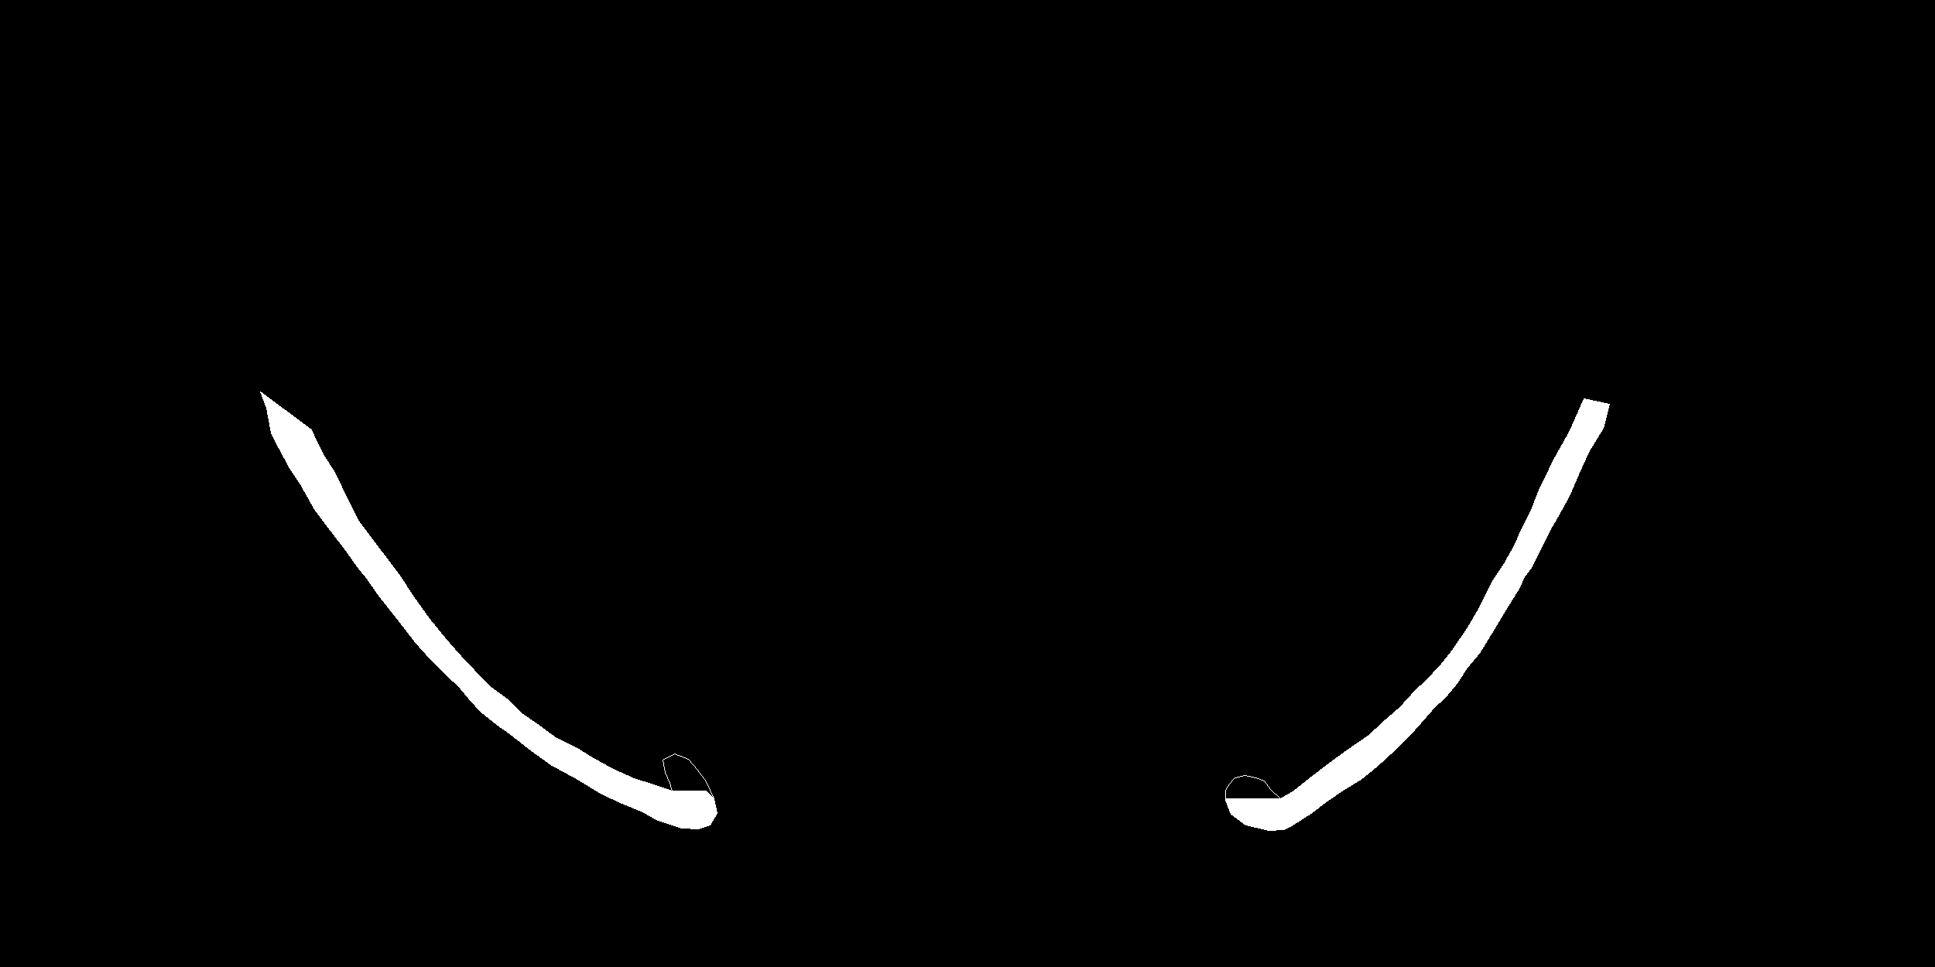
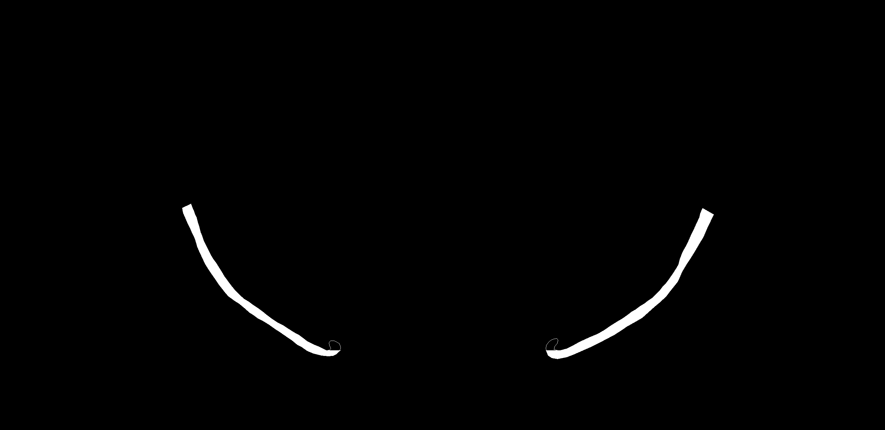
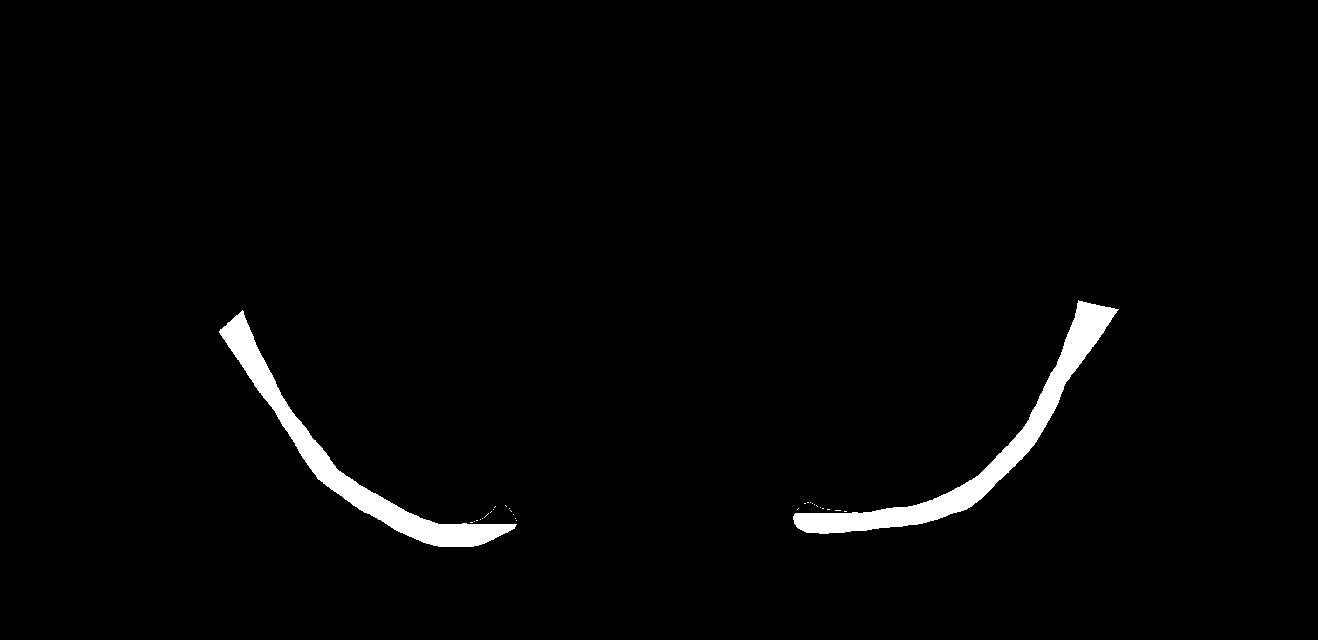
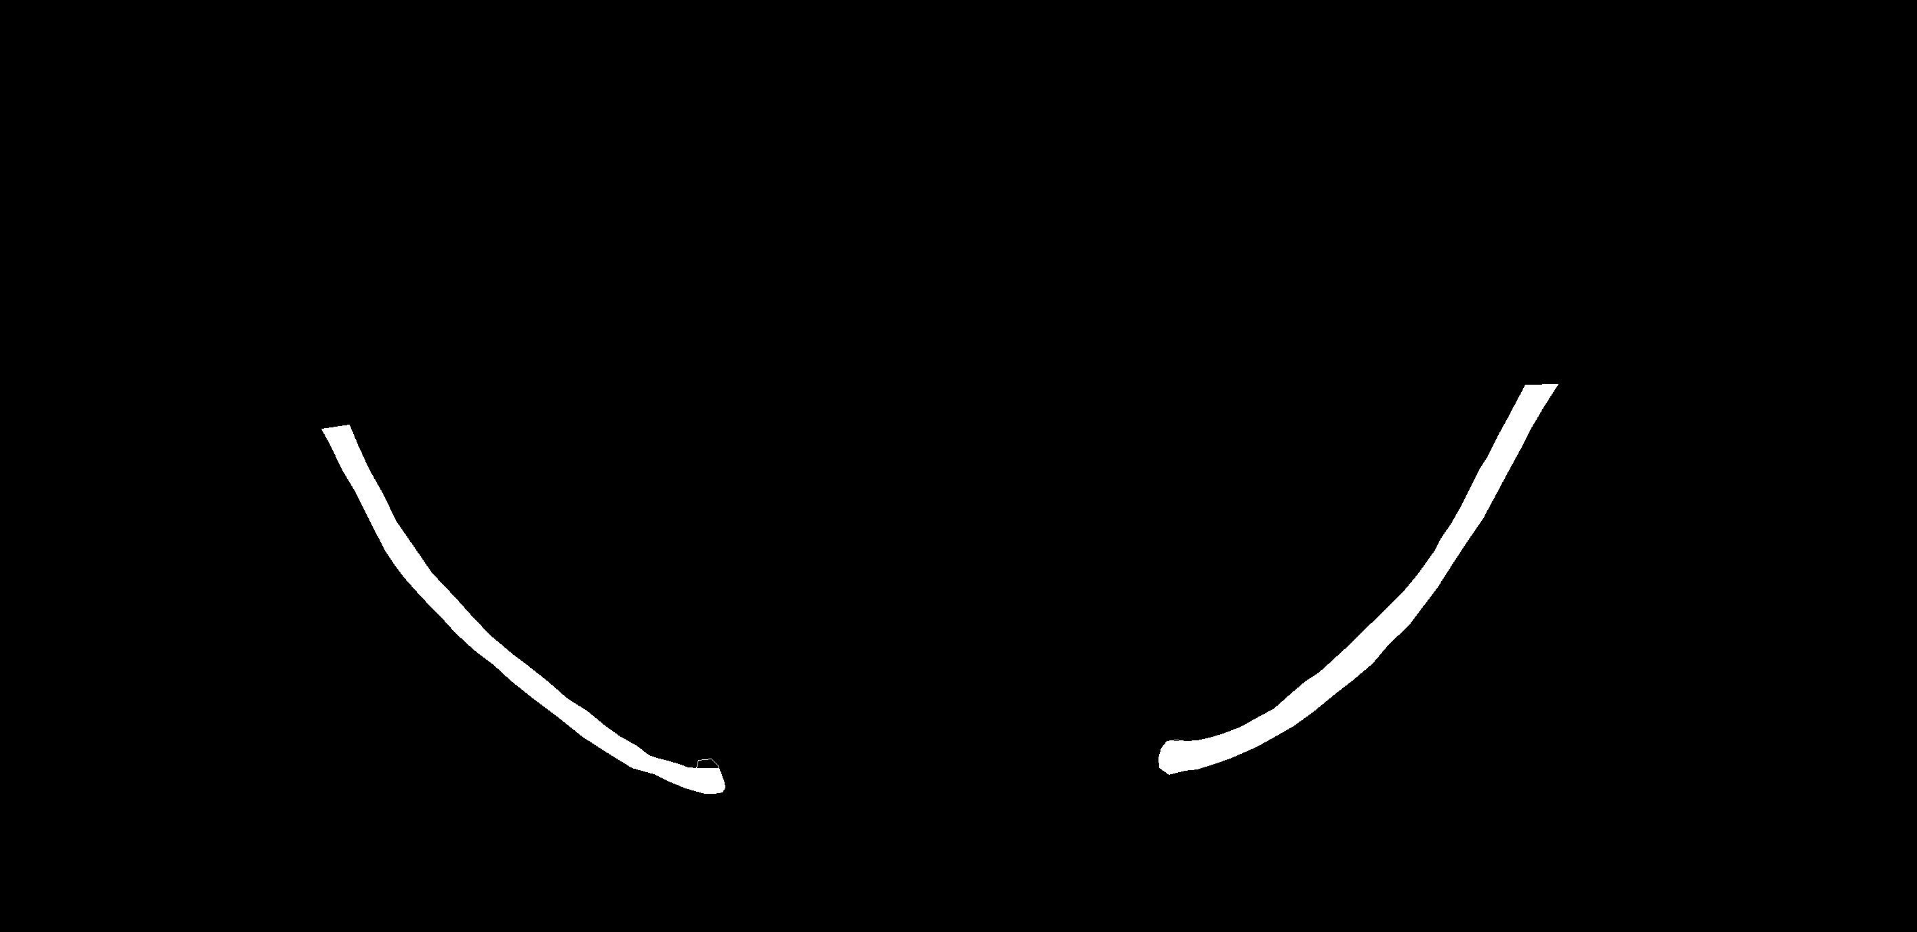
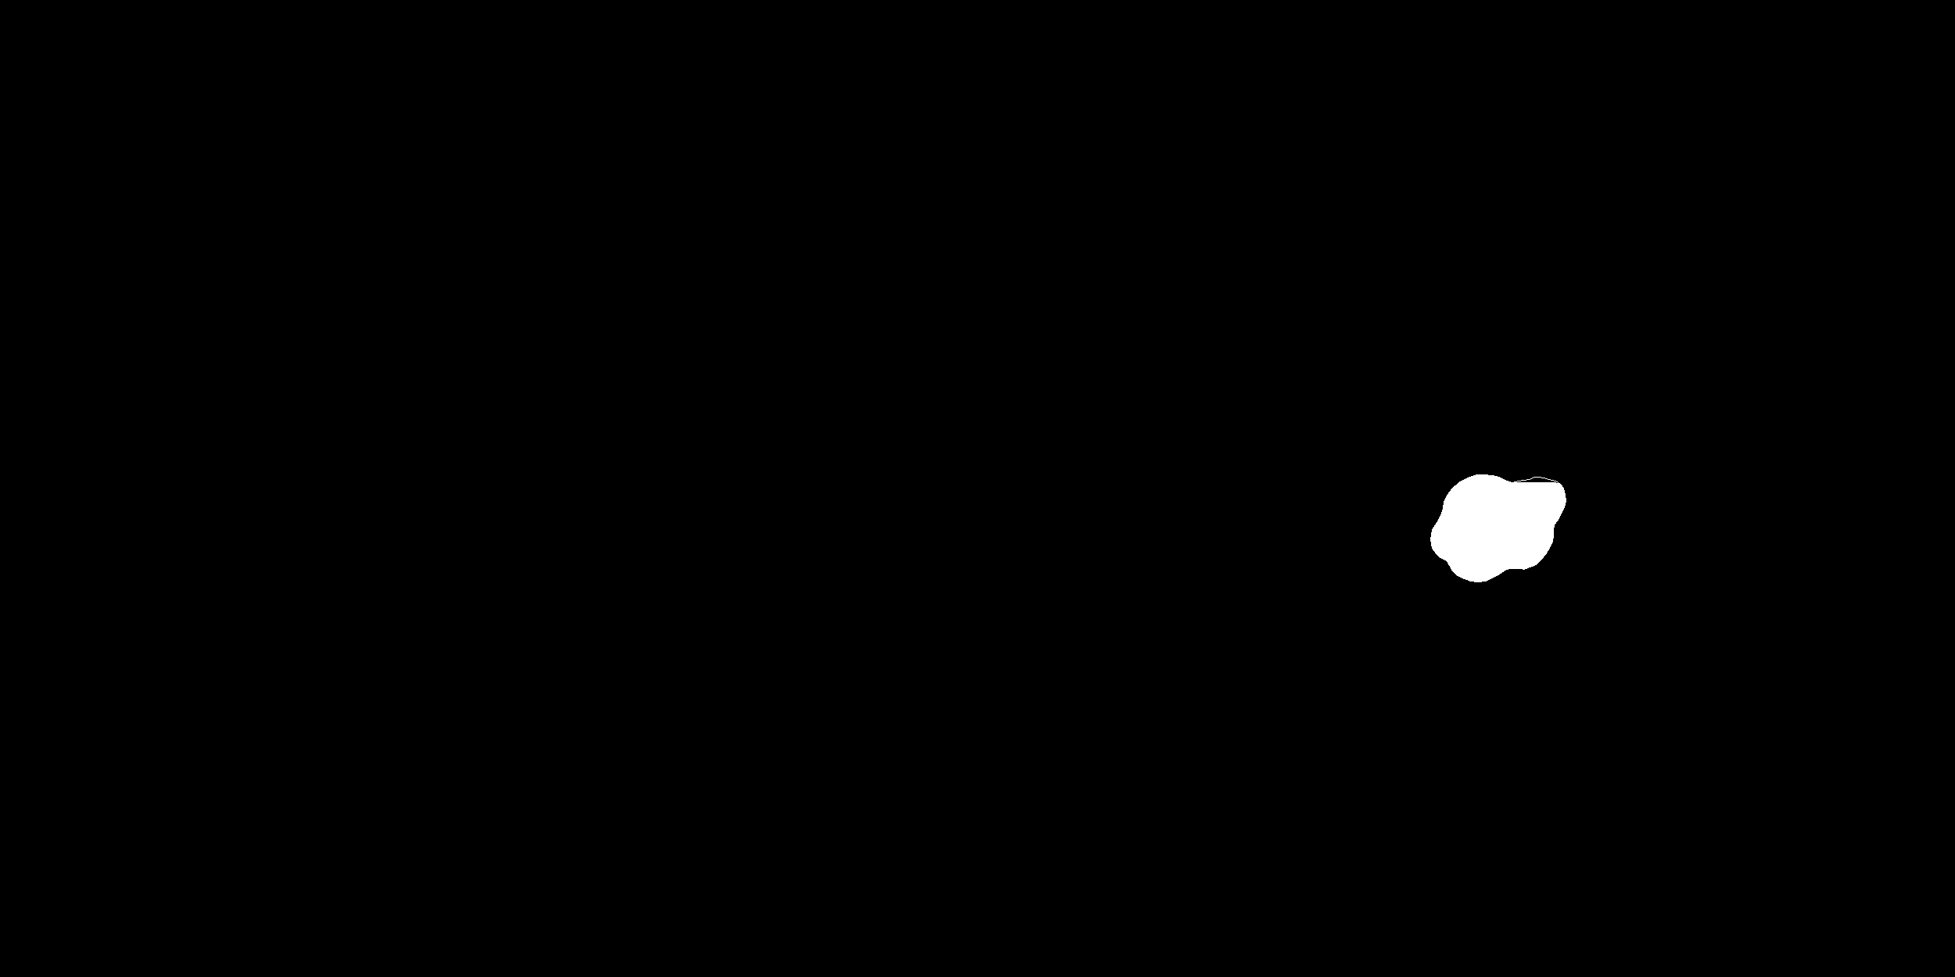
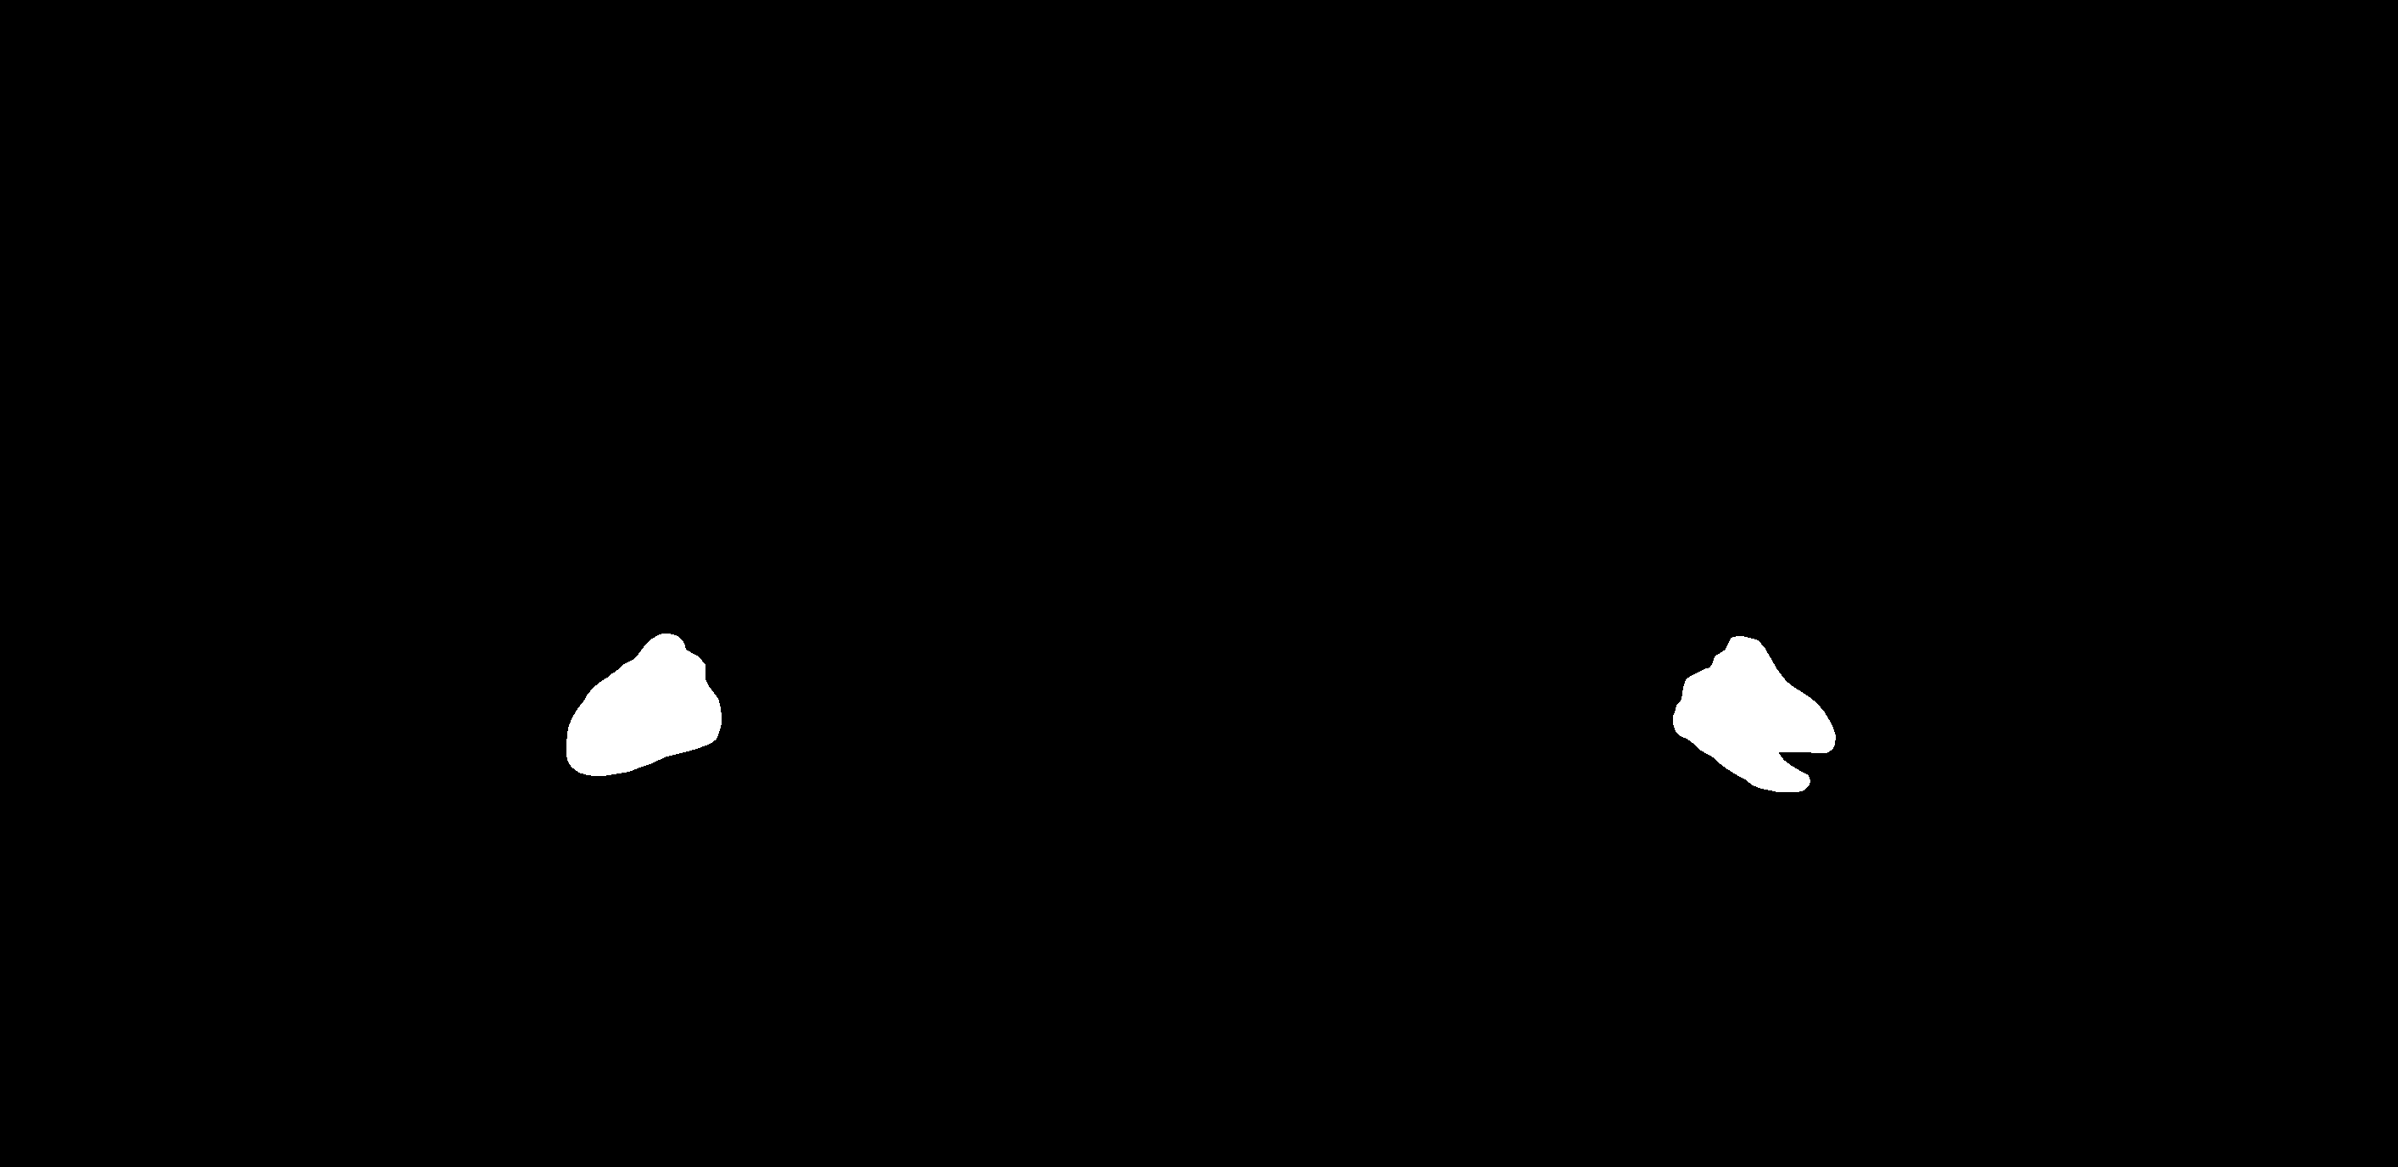
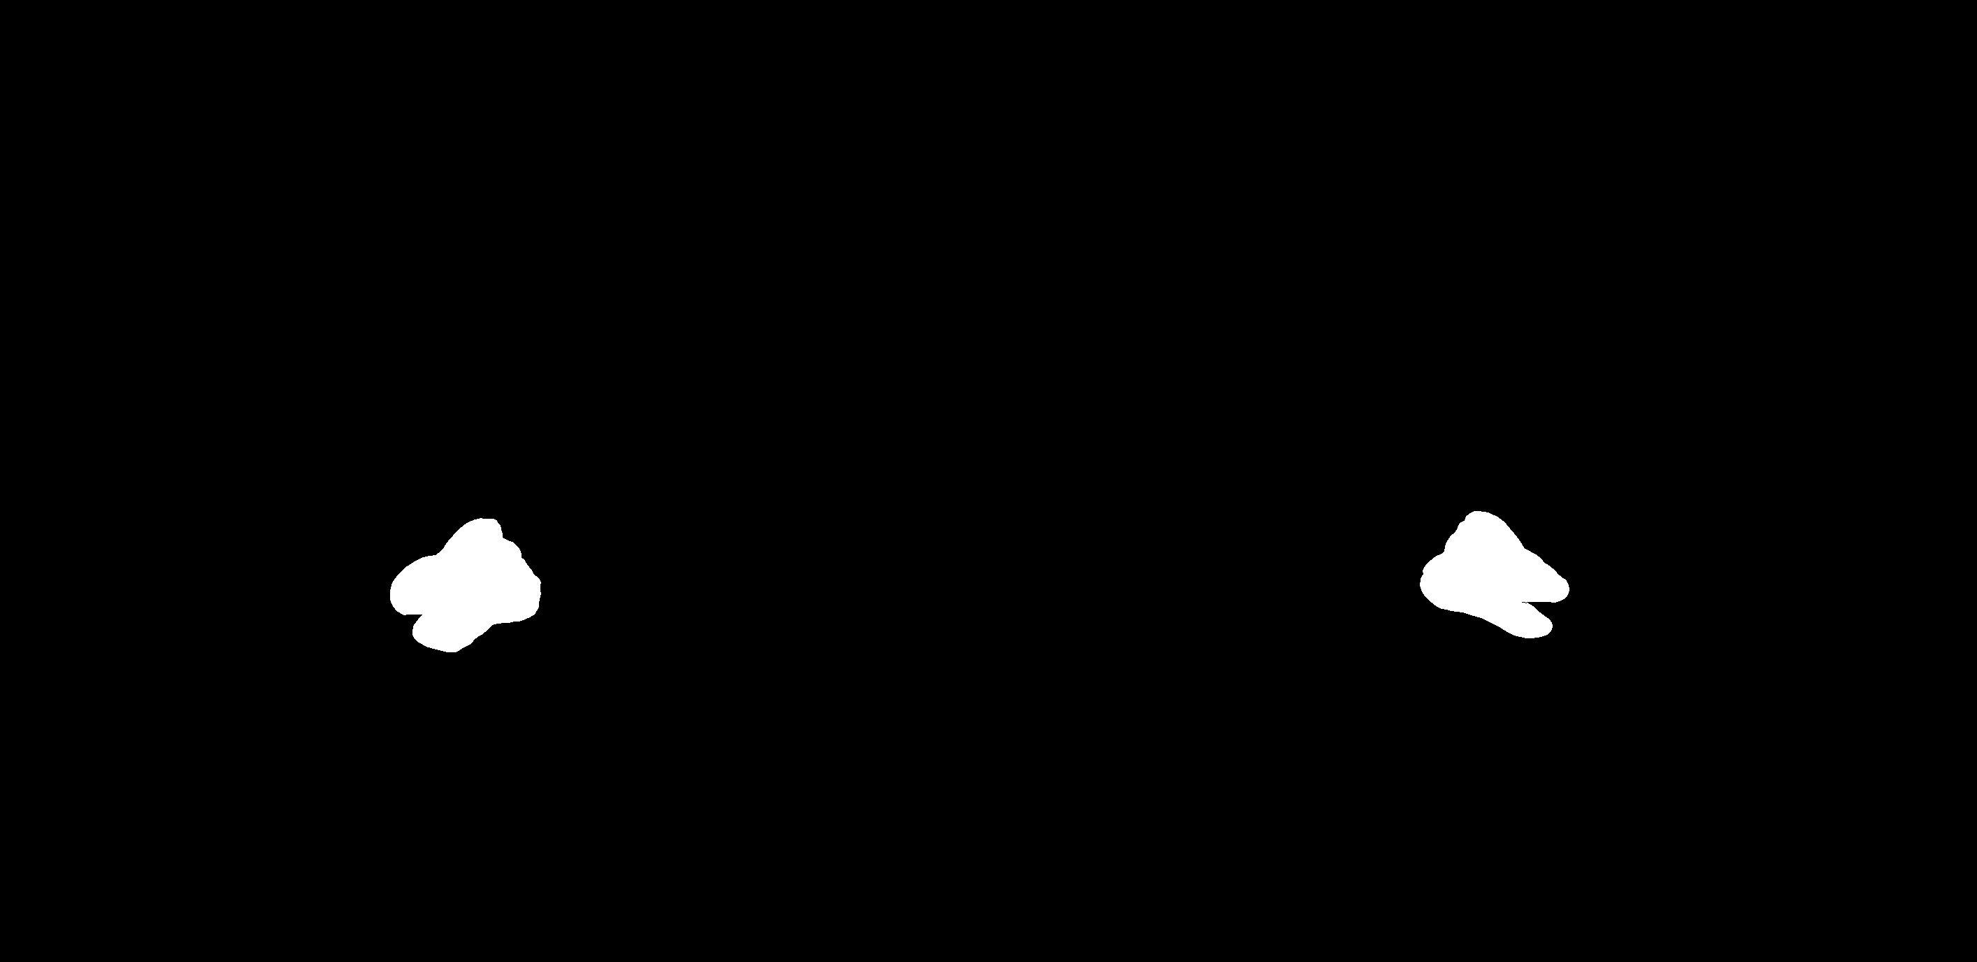
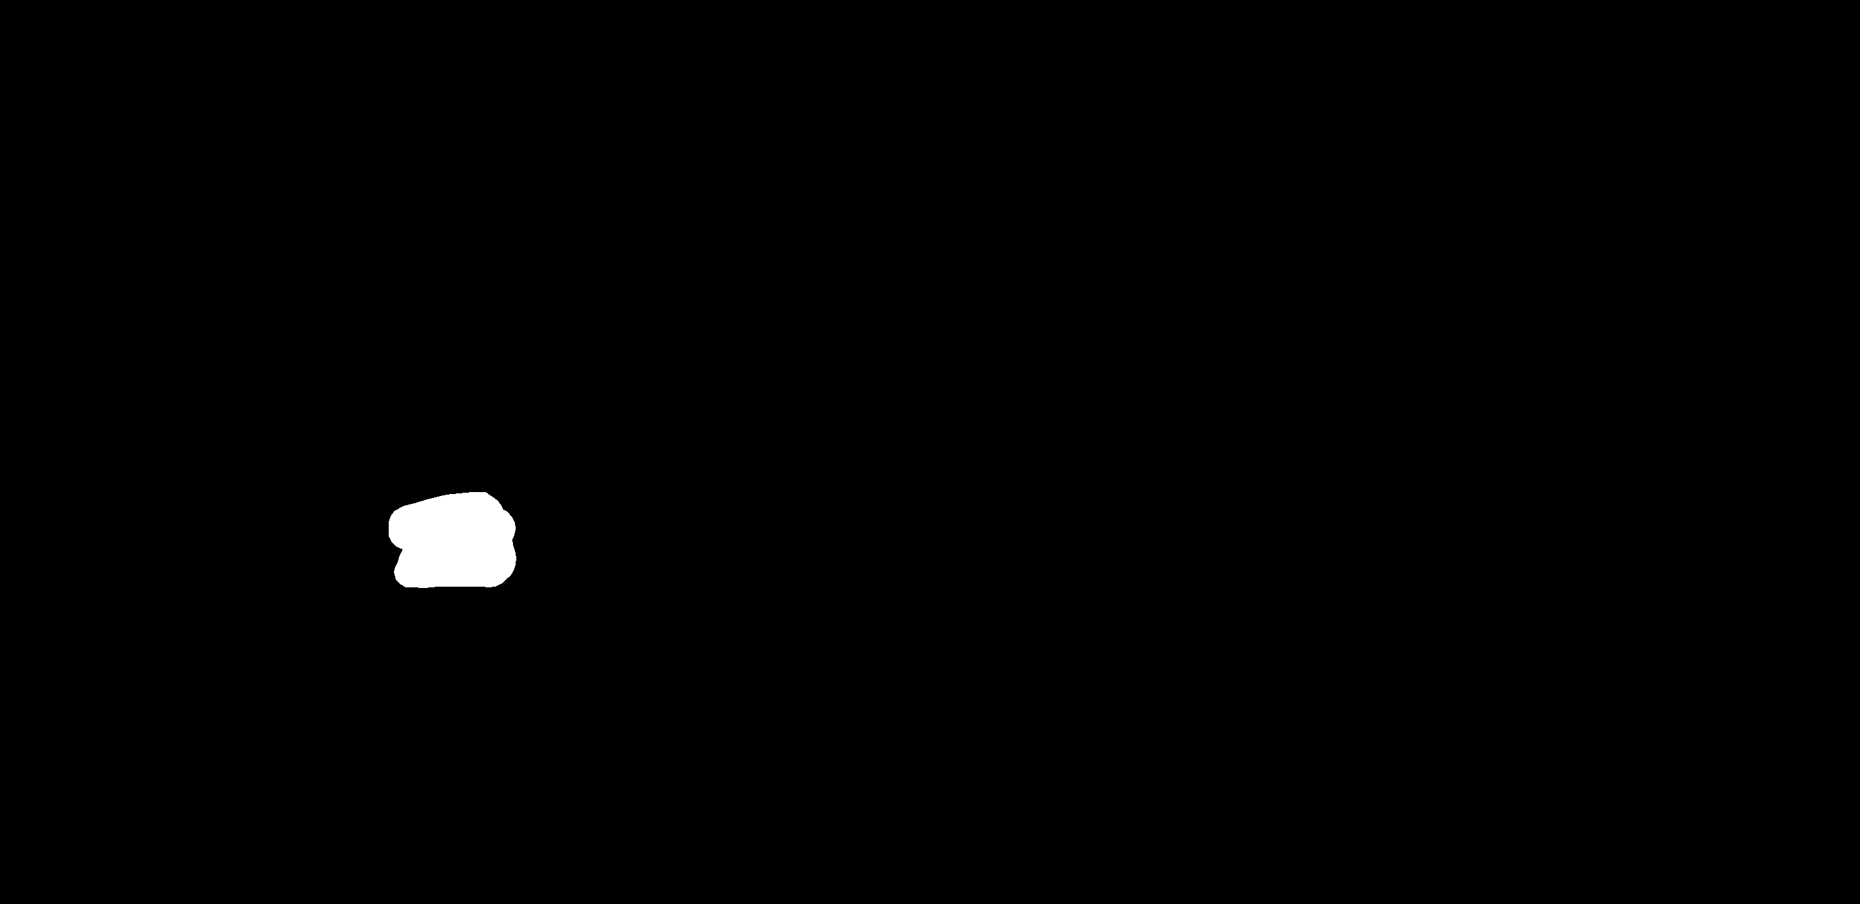
Experiment_1
Method
Segmentation
제 3 대구치와 신경을 각각 분할하여 중복되는 영역에 따라 N.1, N.2, N.3를 분류
Image 1
Image 2
Image 3
Image 4
panorama
신경
제 3 대구치

Slide 5
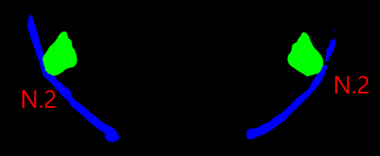
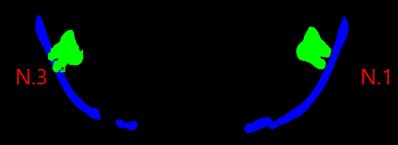
Experiment_1
Method
Open-CV를 활용하여 다음과 같이 분류
1) 제 3 대구치 mask와 신경 mask를 동시 출력 했을 때, 신경이 둘 이상으로 나뉘면 N.3으로 분류
2) 나뉘지 않았을 경우, overlap 부분의 면적이 존재하면 N.2으로 분류
3) overlap 부분의 면적이 존재하지 않으면 N.1으로 분류

Slide 6
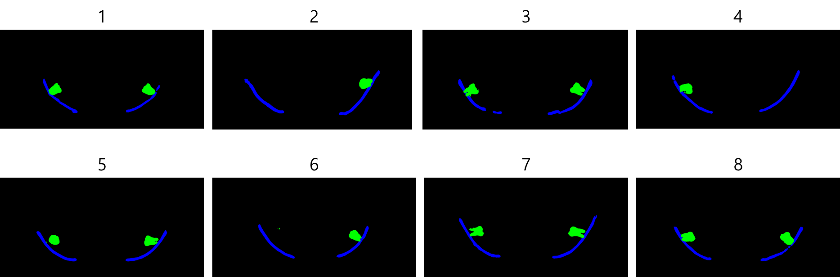
Experiment_1
Results
Model: Unet for molar, Unet for nerve
Evaluation Metrics : DSC(Dice score coefficient)
이미지 별 overlap 부분 확인
Model | DSC
Unet(molar) | 0.9187
Unet(nerve) | 0.7651

Slide 7
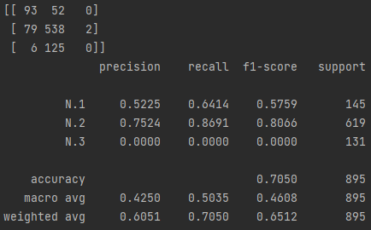
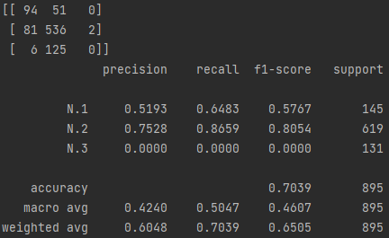
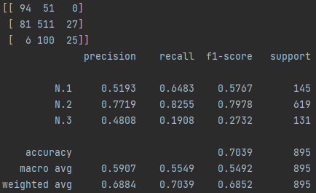
Experiment_1
Results
모든 mask 이미지를 통해 N.1, N.2, N.3의 overlap 픽셀 수의 평균을 계산하여 Threshold를 설정
If n< 0 -> N.1
Elif n<16000 -> N.2
Else ->N.3
Accuracy : 70.50%
If n<300 -> N.1
Elif n<16000 -> N.2
Else ->N.3
Accuracy : 70.39%
If n<300 -> N.1
Elif n<12000 -> N.2
Else ->N.3
Accuracy : 70.39%
N.1
N.2
N.3
300
16000

Slide 8
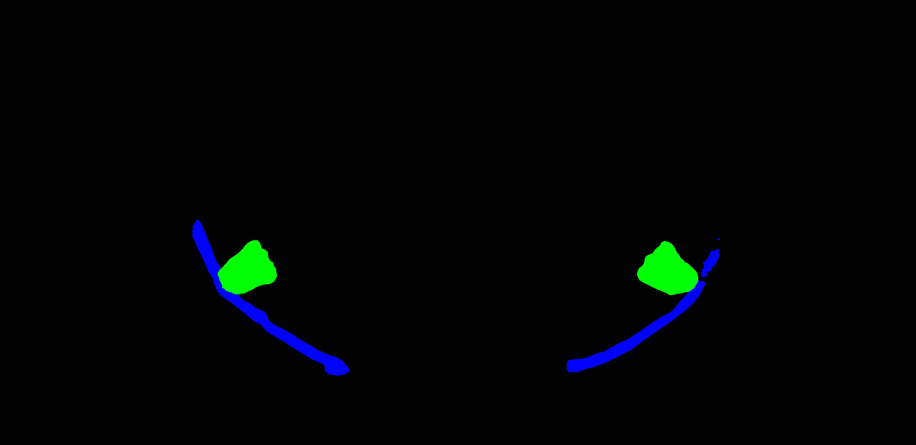
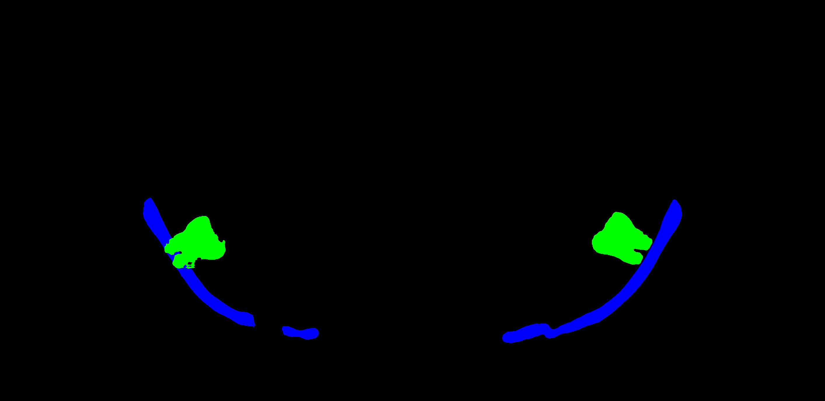
Experiment_1
Future works
신경을 어느 정도 가로지르는지에 대한 기준을 제시하여 신경 손상 가능도를 3단계로 분류
1) 치아와 신경을 출력했을 때, 독립된 신경의 개수에 따라 분류
2) 단일 신경의 면적과 치아가 겹쳤을 때의 신경 면적의 차이에 따라 분류
3) 1)과 2)를 동시에 수행
신경이 둘로 나뉘었다면 N.3, 나뉘지 않았을 때 면적의 차이가 있다면 N.2, 차이가 거의 없으면 N.1으로 분류
N.2
N.2
N.3
N.1

Slide 9
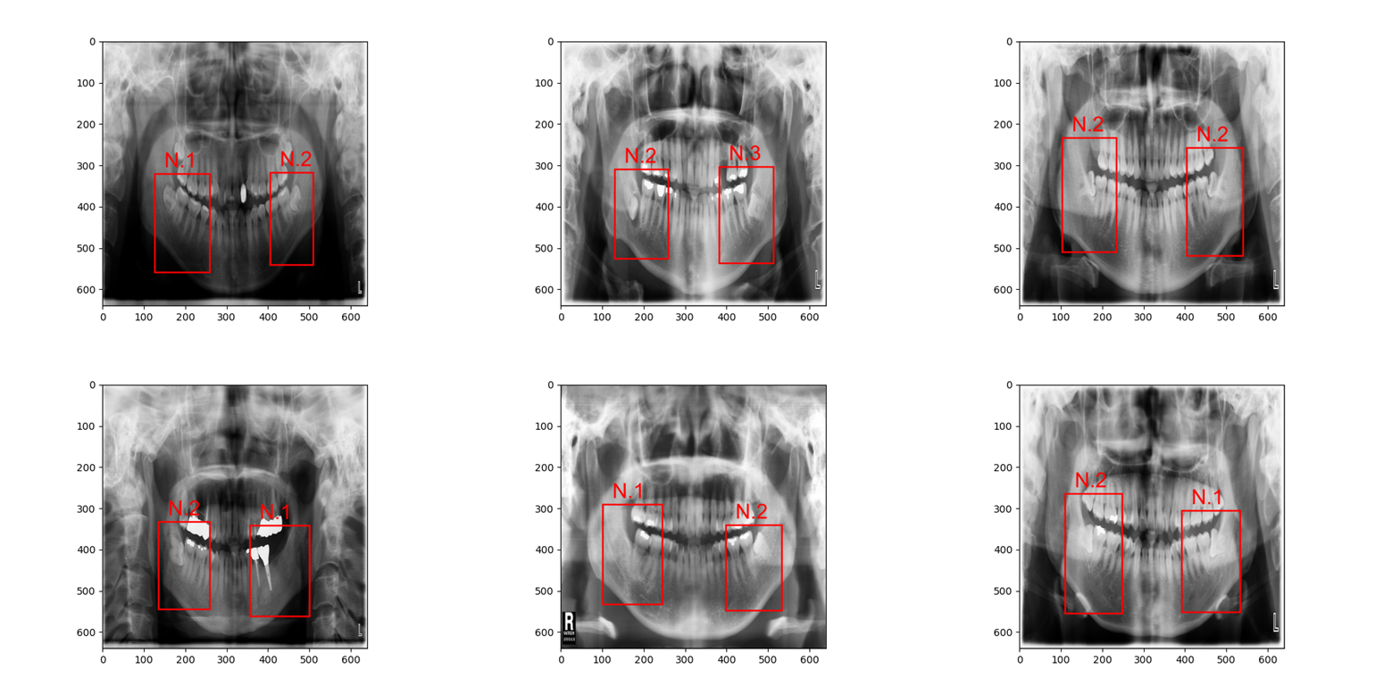
Experiment_2
Method
Object detection
신경과 제 3 대구치 영역을 합쳐서 하나의 class로 간주
N.1, N.2, N.3을 object class로 사용

Slide 10
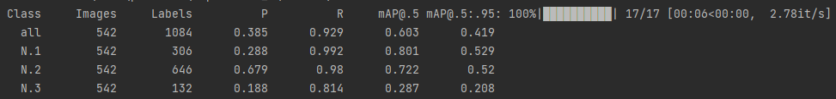
Experiment_2
Results
Model : YOLO-v5
Class : N.1, N.2, N.3
mAP[0.5] : 0.603
mAP[0.5:0.95] : 0.419
비슷한 object는 Detection 모델의 학습을 방해한다.
탐지를 올바르게 수행했더라도 분류를 못하면 탐지하지 못한 것으로 간주한다.
일반적으로 Detection 모델은 분류 성능을 측정하지 않는다.

Slide 11
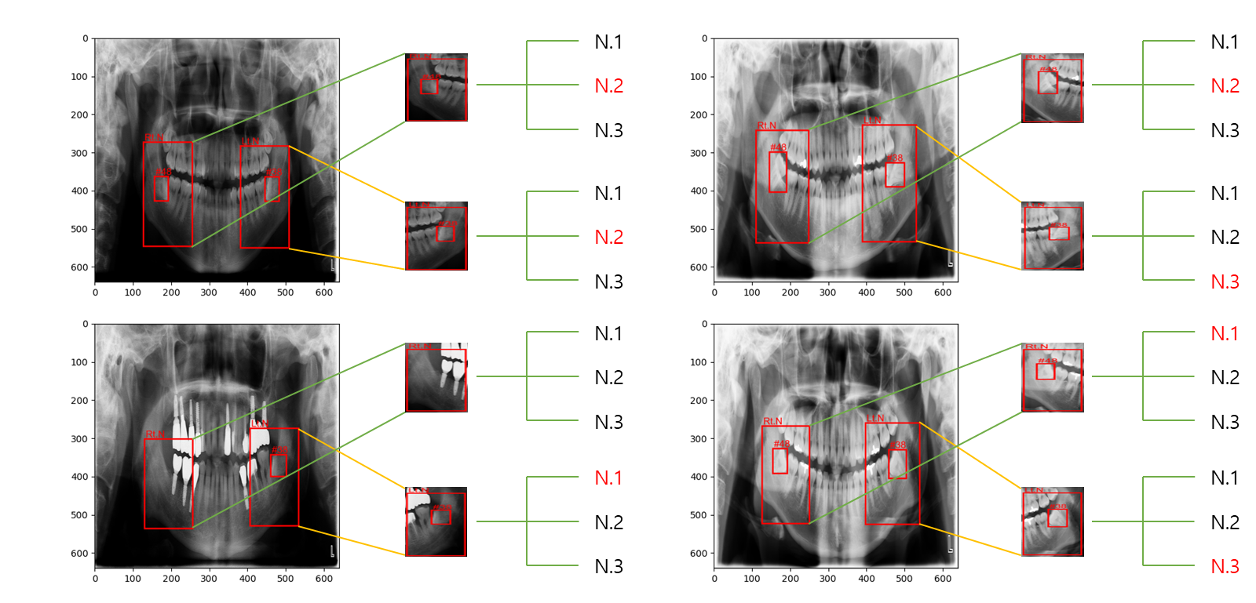
Experiment_3
Method
Object detection + Classification
신경 영역 또는 제 3 대구치를 탐지한 후, 분류 모델을 사용해 N.1, N.2, N.3를 분류

Slide 12
Experiment_3
Results
Model : YOLO-v5
Class : Lt.N, Rt.N
mAP[0.5] : 0.99
mAP[0.5:0.95] : 0.74
Model : YOLO-v5
Class : Lt.N, Rt.N
mAP[0.5] : 0.99
mAP[0.5:0.95] : 0.878

Slide 13
Experiment_3
Future works
1) 탐지 성능 향상 및 분류 성능 측정
Faster-RCNN, Retinanet 등 다른 detection model 사용
2) 분할 성능 향상 및 분류 기준(threshold) 선정

Slide 14
E-mail : jus1915@gachon.ac.kr

